Slide 1
Фибоначчи Леонардо Пизанский
около 1170 года (Пиза) - около 1250 года (Пиза)

Slide 2
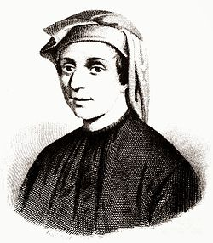

Slide 3
Фибоначчи – это выдающийся итальянский ученый, первый крупный математик средневековой Европы. Наиболее известен под прозвищем Фибоначчи, которое означает «сын Боначчи».
Фибоначчи родился в итальянском торговом центре городе Пиза. Его отец, Гильермо, был торговцем. По желанию отца, который хотел, чтобы Леонардо стал хорошим торговцем, он изучал там математику (искусство вычислений) у арабских учителей. Позже Фибоначчи посетил Египет, Сирию, Византию, Сицилию.

Slide 4
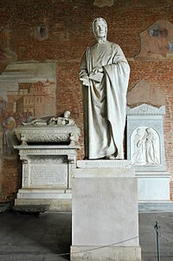
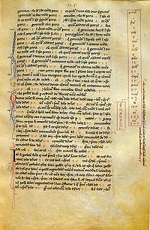
Книга Абака
Памятник Фибоначчи
в Пизе

Slide 5
Научная деятельность
Значительную часть усвоенных им знаний Фибоначчи изложил в своей «Книге абака». Эта книга состоит из 15 глав и содержит почти все арифметические и алгебраические сведения того времени, изложенные с исключительной полнотой и глубиной. Первые пять глав книги посвящены арифметике целых чисел на основе десятичной нумерации. В VI и VII главе Леонардо излагает действия над обыкновенными дробями. В VIII—X главах изложены приёмы решения задач коммерческой арифметики, основанные на пропорциях.

Slide 6
Задача о размножении кроликов
В место, огороженное со всех сторон стеной, поместили пару кроликов, природа которых такова, что любая пара кроликов производит на свет другую пару каждый месяц, начиная со второго месяца своего существования. Сколько пар кроликов будет через год ?(Ответ: 377 пар)
Для поиска ответа используется рекуррентная числовая последовательность 1, 2, 3, 5, 8, 13, 21, 34, 55, 89, 144, 233, 377, 610, 987, … в которой каждое последующее число равно сумме двух предыдущих; ответом, в соответствии с условиями задачи, является тринадцатый член. В честь учёного она носит название последовательности Фибонначи. Числа Фибоначчи нашли своё применение во многих областях математики. Одним из важных свойств последовательности является тот факт, что предел отношения следующего члена к предыдущему равен золотому сечению.

Slide 7
Формирование последовательности :
1 + 1 = 2
1 + 2 = 3
2 + 3 = 5
3 + 5 = 8
5 + 8 = 13
8 + 13 = 21
13 + 21 = 34
21 + 34 = 55
34 + 55 = 89
и т.д...

Slide 8
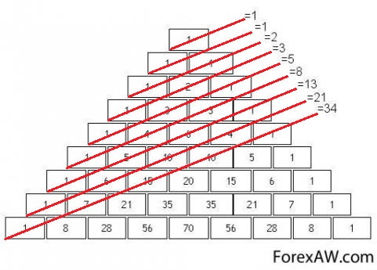
Треугольник Паскаля и Числа Фибоначчи

Slide 9
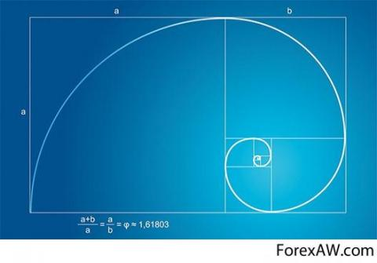
Золотое сечение и числа Фибоначчи

Slide 10
Фибоначчи
«Стихи чисты, как числа Фибоначчи, и дышит алгеброй поэзия Ронсара»

